Slide 1
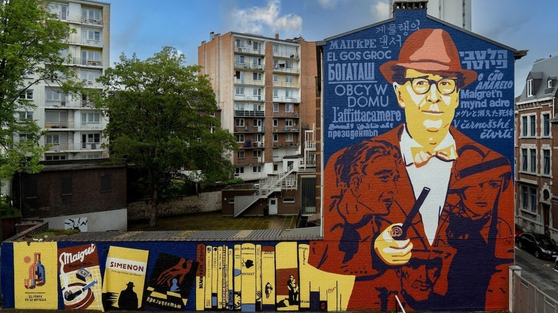

La postface pour « démystifier l’illusion de la transparence » ? Réflexions à partir des postfaces des (re)traductions allemandes de Simenon au XXIe siècle Céline Letawe (ULiège, CIRTI) Gand – 4 novembre 2025

Slide 2
SITRAD (Simenon en traductions)
cartographier la circulation internationale de l’œuvre de Georges Simenon
base de données relationnelle fondée sur des données bibliométriques (actuellement 6278 items pour 6 langues collectées)
notamment pour étudier les acteur·rices du transfert et la visibilité de la traduction

Slide 3
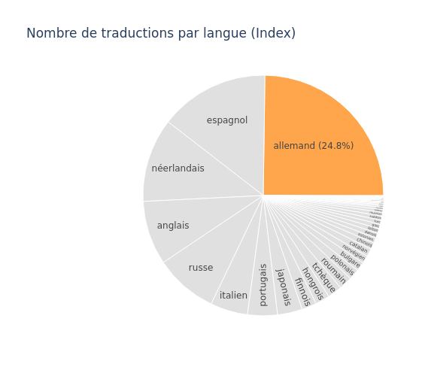
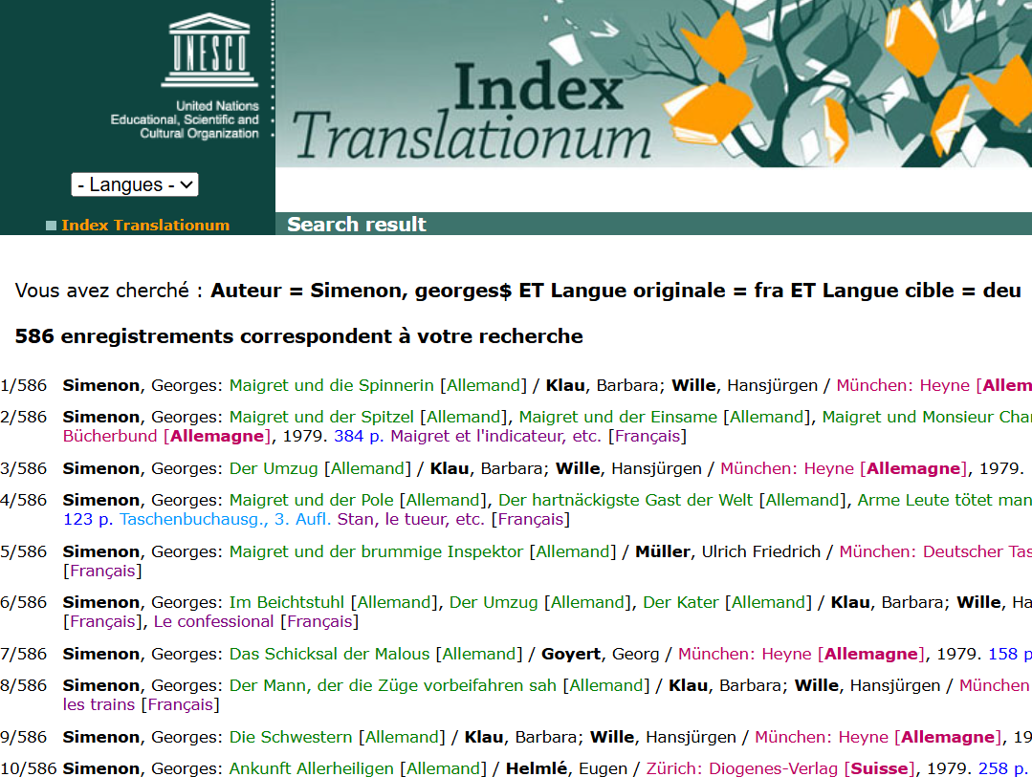
Simenon en allemand (Index)

Slide 4
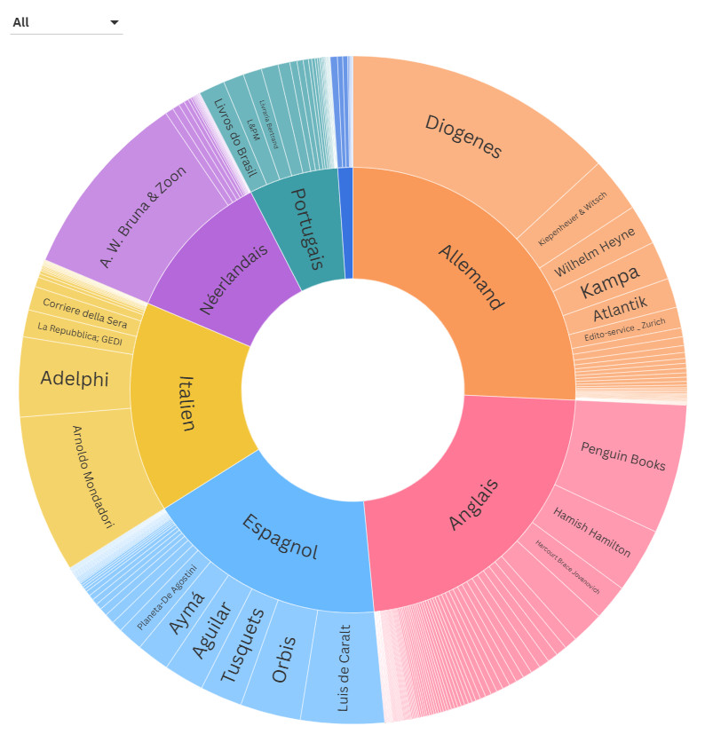
Simenon en allemand (SITRAD)

Slide 5


111 volumes publiés depuis 2018
54 « [post]faces de transfert » (Risterucci-Roudnicky 2008)
14 rééditions, 69 traductions révisées et 28 retraductions
Maigret vs « romans durs »

Slide 6
Hypothèses
Plus de retraductions pour les romans durs que les Maigret?
Plus de postfaces pour les romans durs que les Maigret?
Plus de postfaces pour les retraductions que pour les rééditions et révisions?
Nombreuses postfaces de traducteur.rices et postfaces portant sur la traduction > visibilité accrue?

Slide 7
Corpus Kampa/HoCa?
Plus de retraductions pour les romans durs (un peu plus de 30%) que les Maigret (20%)
Plus de postfaces pour les romans durs (quasi 100%) que les Maigret (30%)
Plus de postfaces pour les retraductions (63%) que pour les rééditions et révisions (43%)

Slide 8
Attentes
Lawrence Venuti considère cet élément du paratexte comme un outil potentiel pour « démystifier l’illusion de la transparence » et rendre les traducteur·rices davantage visibles (1995 : 29)
« Their increasing visibility, self-awareness and recognition can find a space in retranslation where they can express their subjectivity, tastes, habits, abilities and their role as cultural mediators. » (Amenta et al. 2025 : 3)

Slide 9
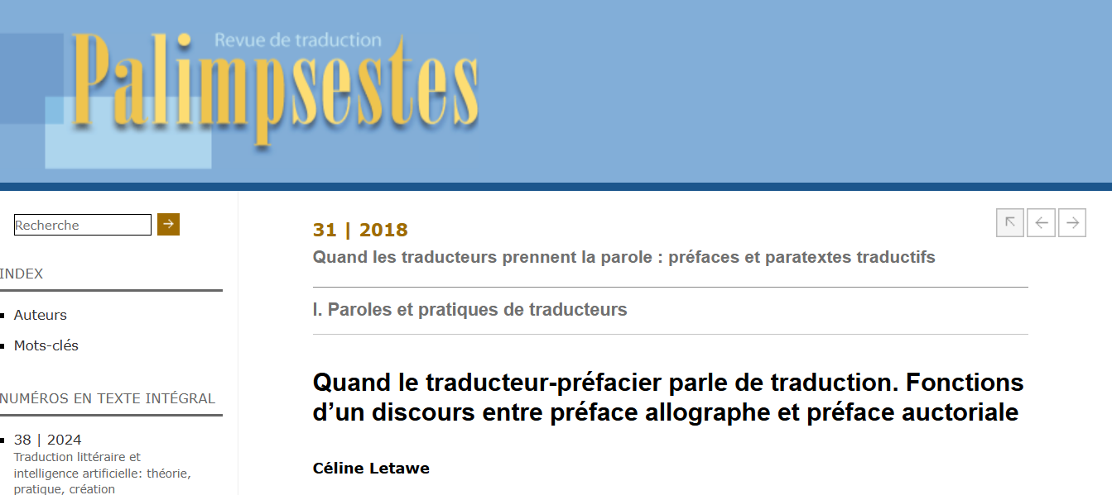
Etude exploratoire 2018
corpus de 500 pré/postfaces d’œuvres traduites
15% pré/postfacées par leur traducteur.rice
moins de 5% parlant de traduction

Slide 10
Corpus Kampa/HoCa?
5 postfaces de traducteur.rices (moins de 10%)
une seule postface portant sur la traduction (moins de 2%)
Toutes des retraductions
> la retraduction augmenterait la probabilité qu’on donne la parole aux traducteur.rices, mais pas qu’on donne de la visibilité à la traduction?

Slide 11
Traducteur.rices postfacier.es
Wolfgang Matz (deux postfaces)
Mirko Bonné & Juliette Aubert
Karl-Heinz Ott
Kristian Wachinger

Slide 12
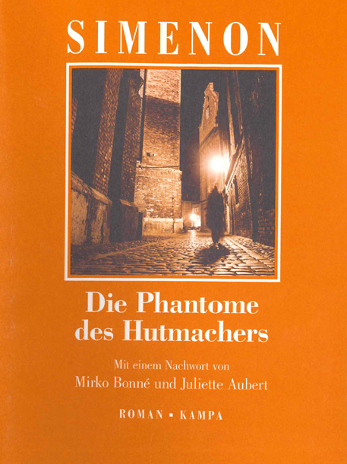
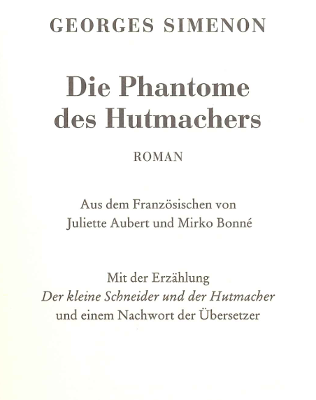

Une postface sur la traduction

Slide 13
Une postface sur la traduction
Retraduction comme défi
Commentaires sur les anthroponymes des deux protagonistes (Labbé et Kachoudas)
Argument du vieillissement de la langue
Ungerechterweise hat ja immer nur die Übersetzung ein Verfallsdatum, nie aber das Original.

Slide 14
Une postface sur la traduction
La « poétique de l’imparfait » de Simenon (Chaudier 2004) et le défi qu’elle constitue en traduction
Ins Deutsche lässt sich diese Irritation nicht unmittelbar übertragen, da sie auf einem Grammatikmerkmal des Französischen beruht, das im Deutschen nicht vorhanden ist […]. Als Übersetzer waren wir hier gefordert, uns ein ähnlich leicht irritierendes Äquivalent zu erarbeiten, freilich eines, das eher im Vokabular oder Narrativen verankert ist denn in der Grammatik.

Slide 15
Qui sont les autres postfacier.es?
Romans durs
21 sur 30 sont des écrivains
18 sur 30 sont allemands
(sinon Autriche, Suisse, Angleterre, Ecosse, Irlande, France, USA)
Maigret
18 sur 24 sont des écrivains (dont la moitié ont publié des romans policiers)
15 sur 24 sont allemands
(sinon Autriche, Angleterre, Israël, Suisse, France, Italie)

Slide 16
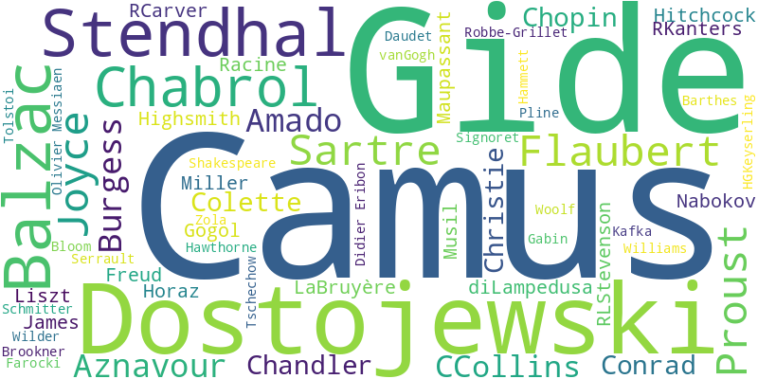
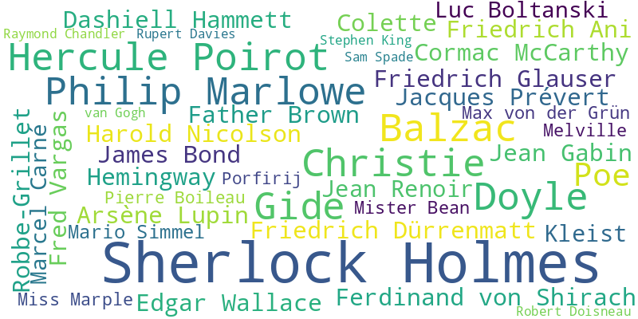
Double consécration
par les postfacier.es
par les noms mentionnés dans les postfaces
Romans durs & Maigret (nuages de mots crées avec Copilot)

Slide 17
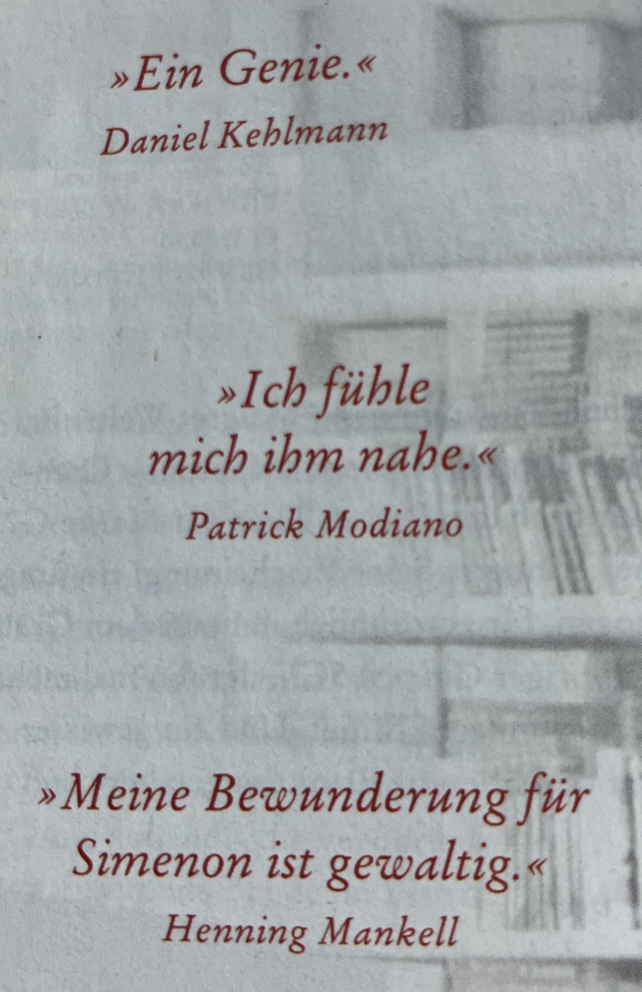
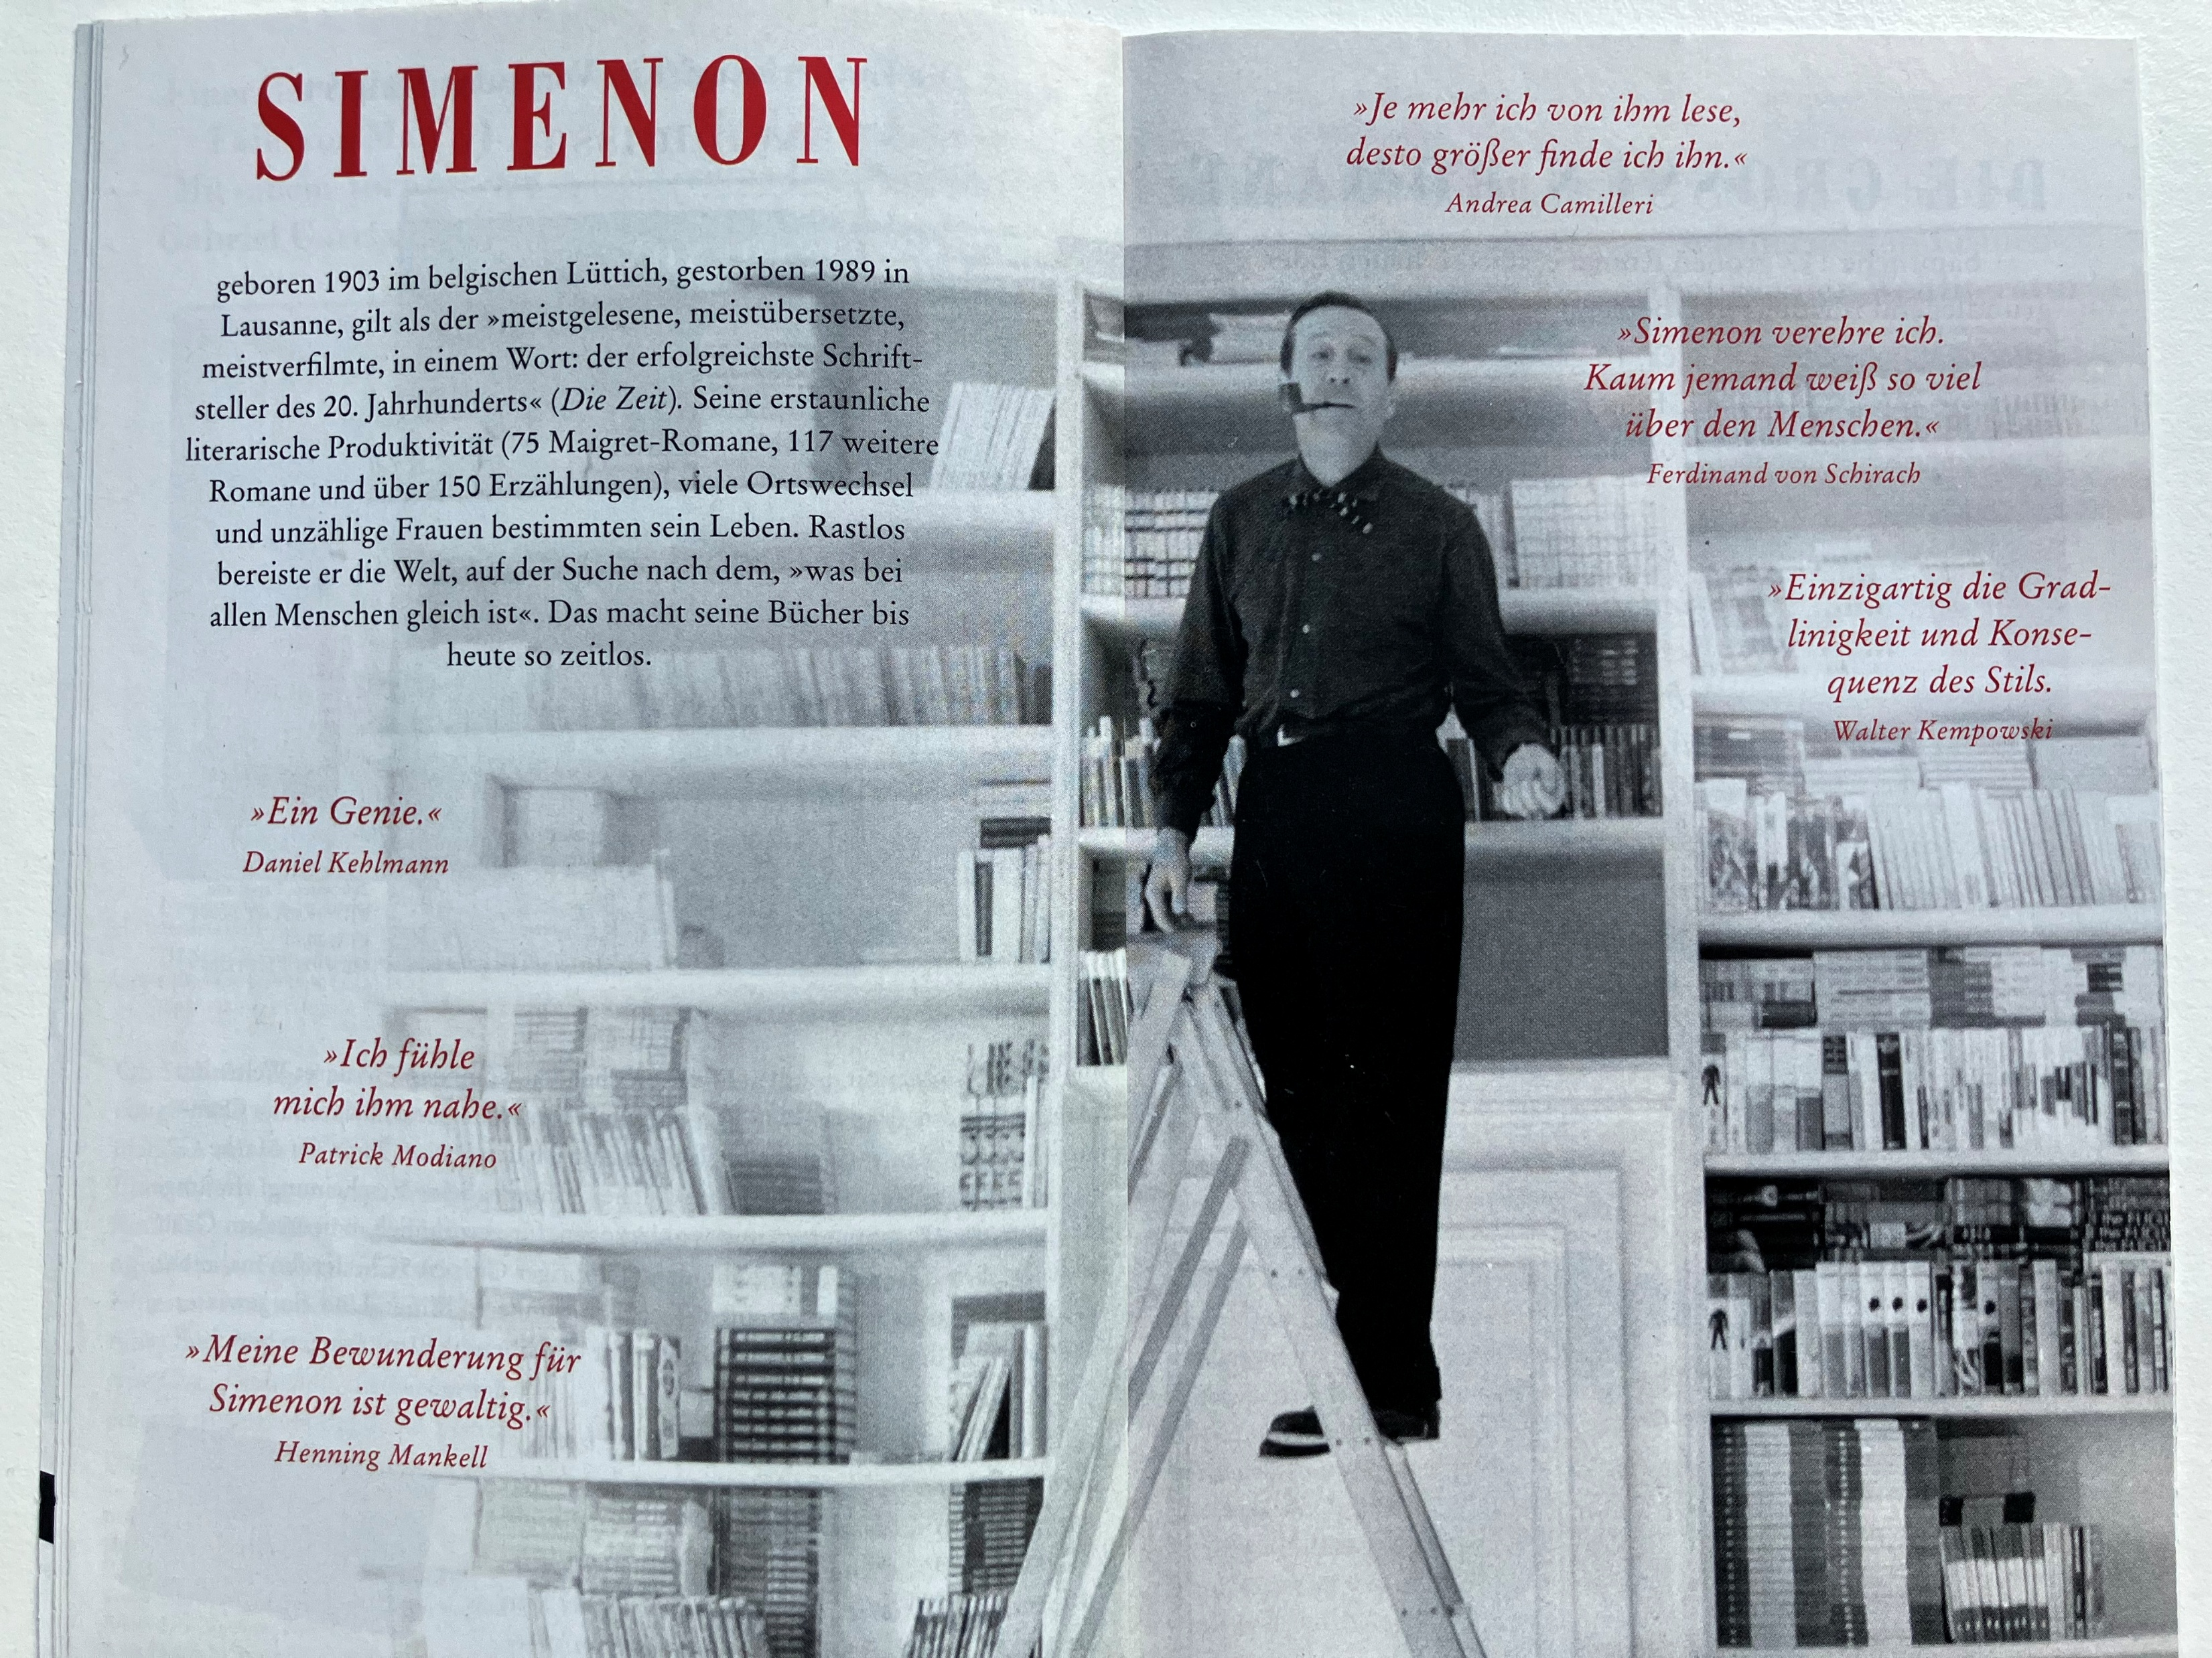
« lieu privilégié d’une stratégie »

Slide 18
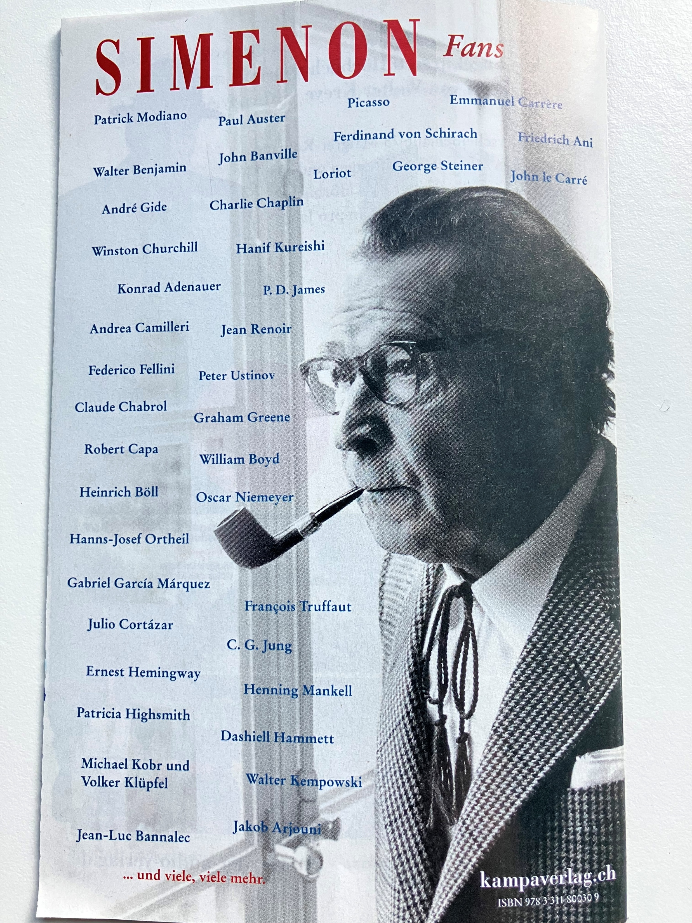

Slide 19
Economic and symbolic aspects
« Far more decisive factors for the market of literary translations [than the motive of ageing as a motive for retranslation] are the economic profitability of competing (re)translations and their editions, and the struggle for symbolic capital on the world literature market.” (Kris Peeters et Piet Van Poucke 2023)

Slide 20
Contexte
„erste deutschsprachige Gesamtausgabe seines erzählerischen Werks“
collection de livres cartonnés
2018 lancement de la maison d’édition Kampa
Daniel Kampa, John Simenon
« ein Werk am Leben erhalten »

Slide 21
„Ich hoffe! (…) Natürlich muss ein Verlag sich wirtschaftlich tragen, aber hier ist es wirklich eine Herzensangelegenheit. Ich liebe Simenon über alles, und ich werde alles für Simenon tun. Und natürlich hoffe ich auch, dass ich damit ein bisschen Geld verdienen kann oder jeweils kein Geld verlieren muss.“ (Deutschlandfunk 18.08.2017)
„Simenon und seine Maigret-Reihe [ist] für unser Krimiprogramm als Aushängeschild das ideale Fundament“ (16.06.2021)

Slide 22



Retraductions dans la presse?
„Dieses großartige Buch wurde nun von Elisabeth Edl und Wolfgang Matz (…) neu übersetzt - von den Besten der Besten“
„fulminante Neuübersetzung“
»Das Einfache einfach zu belassen, ist eine Kunst – und das Übersetzerpaar Elisabeth Edl und Wolfgang Matz beherrschen sie fulminant.«

Slide 23
Conclusions
les enjeux commerciaux et symboliques jouent un rôle déterminant dans les choix des maisons d’édition
la visibilité est davantage une condition qu’une conséquence des postfaces de retraducteur·rices
la traduction comme « instance de consécration spécifique » (Casanova 2002: 14) pour Simenon
Simenon comme instance de consécration pour l’éditeur Kampa

Slide 24
Références
AMENTA, Alessandro, Natascia BARRALE and Chiara SINATRA (éds.) (2025), Retranslation and Socio-Cultural Changes (= New Trends in Translation Studies vol. 40). Peter Lang.
CASANOVA, Pascale (2002). Consécration et accumulation de capital littéraire La traduction comme échange inégal, in Actes de la recherche en sciences sociales, 144(4), 7-20. https://doi.org/10.3917/arss.144.0007
DEL LUNGO, Andrea (2009), « Seuils, vingt ans après. Quelques pistes pour l’étude du paratexte après Genette », Littérature, 3/155, p. 98-111, http://www.cairn.info/revue-litterature-2009-3-page-98.htm
DENIS, Benoît (2010), La consécration, Contextes 7, https://doi.org/10.4000/contextes.4639
GENETTE, Gérard (2002 [1987]), Seuils, Paris, Gallimard.
LETAWE, Céline (2018), « Quand le traducteur-préfacier parle de traduction. Fonctions d’un discours entre préface allographe et préface auctoriale », Palimpsestes 31, https://doi.org/10.4000/palimpsestes.2583
LUNEAU, Marie-Pier et Denis SAINT-AMAND (éds), 2016, La Préface. Formes et enjeux d’un discours d’escorte, Paris, Classiques Garnier.
PEETERS, Kris et Piet VAN POUCKE (2023). « Retranslation, thirty-odd years after Berman », in Parallèles, 35(1).
RISTERUCCI-ROUDNICKY, Danielle (2008). Introduction à l’analyse des œuvres traduites, Paris, Armand Colin.
UNESCO, Index Translationum. https://www.unesco.org/xtrans/bsform.aspx?lg=1
VENUTI, Lawrence (1995), The Translator's Invisibility: A History of Translation. London: Routledge. http://dx.doi.org/10.4324/9780203360064

Slide 25
Merci! cletawe@uliege.be
Notes:
© Olivier Hoffait - Michaël Nicolaï - Spray Can Arts asbl

